Slide 1
Domantas Jovaišas, 2009
Notes:
Retrospektyva
1990 – ASP, 2002 ASP .NET

Slide 2
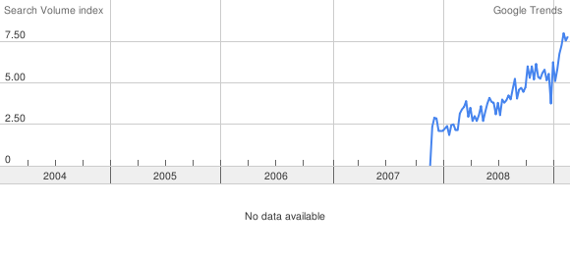
ASP MVC Populiacija ☺
Notes:
Perspektyva - Ruby on Rails MVC vs ASP.NET MVC ?

Slide 3
Turinys
MVC struktūra
Routing
Model
Controller
View
Kita trumpai – testavimas, perėjimas nuo web formų, diegimas
Pagalbininkai
Nuorodos
Notes:
Pristatymo trukme apie 40 min

Slide 4
MVC struktūra
View
Model
Controller

Slide 5
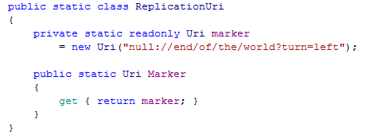
Routing ☺

Slide 6
Routing – užkl. apdorojimas
Į serverį ateina užklausa
IIS nustato kad užklausa turi buti apdorojama ASP .NET
ASP.NET HttpModules pagalba galima pakeisti pakeisti užklausą
UrlRoutingModule aptinka, kad paduotas url atitinka formą, kuri įregistruota web aplikacijoje
UrlRoutingModule nustato MvcHttpHandler kaip atsakingą už užklausos apdorojimą.
Handleris ieško kur yra kontrolerio klasė atitinkamai pagal sudarytą Route {controller}/{action}/{id}
Jei handleris randa kontrolerį, tai jo Execute metodas yra iškviečiamas
Kontroleris išviečia atitinkamą metodą (Action)
Action’as pakrauna duomenis-objektus į ViewData
Kontroleris iškviečia ActionResult( kuris buvo gautas is Action), tas savo ruožtu renderina view
View’as atvaizduoja ViewData objectus
ASP .NET renderina responsa i naršyklę

Slide 7
Modelis
Paprastose aplikacijose atlieka DAL vaidmenį
Sudetingesnėse - modelis atsakingas už sudėtingos biznio logikos perteikimą į atvaizdavimo logiką (flat model)
Notes:
The presentation model is responsible for transforming the domain model into a representation that is useful for the presentation layer, namely the controller and view. Whereas the domain model is an n-dimension object graph that accurately represents the real world, the presentation model takes these objects and projects them into a flat model that can easily be represented on a graphical screen.

Slide 8
Controllers
Gražinamas tipas - ActionResult
Parametrai
Action Filters

Slide 9
Controllers - ActionResult
Atsakomybė - gauti parametrus, koordinuoti duomenų paėmimą ir kitas priklausomybes, sugoti duomenis ViewData objekte, pasirinkti kokį View atvaizduoti.
Išvestinės klasės : FileResult(Stream, Content, Path), JSonResult, ViewResult, RedirectToRouteResult ....
Neturėtų krauti duomenis tiesiogiai, atlikti I/O operacijas

Slide 10
Controllers – parametrai
Postinant į serverį duomenis duomenys
tikrinami tokia tvarka :
Route argumentai
Form reikšmės
QueryString parametrai

Slide 11
Controllers - Filters
IAuthorizationFilter – vyksta pirmas, galimybė nutraukti vykdymą
IActionFilter – OnActionExecuting, OnActionExecuted metodas
IResultFilter – OnResultExecuting, OnResultExecuted
IExceptionFilter

Slide 12
Views
ViewHelperiai
Validavimas
Bindinimas
PartialView
AJAX

Slide 13
Views - helperiai
Web Controls – ar galima pritaikyti ?
Microsoft.Web.Mvc
MvcContrib

Slide 14
Views - Validavimas
IDataErrorInfo
ModelState
Notes:
Userio registracija
c
User

Slide 15
Views - Bindinimas
IModelBinder
DefaultModelBinder
ModelBinder sudarymas
Notes:
Demo AnonymousUser ir User
Demo su ICulture

Slide 16
Views – AJAX
MS AJAX (taip pat 4.0 ☺)
JQuery
JSON formatas

Slide 17
Kita trumpai
Testavimas – autom. Testavimas – Moq - Demo
Perėjimas nuo web formų prie MVC
Deployment – IIS6, IIS7
Nepakalbėta - ViewEngines, Cache, T4 templates, Globalizavimas, Trace, WorkFlow, SilverLight, Azure,

Slide 18
Pagalbininkai
Helperiai – MVCContrib, Microsoft.Web.MVC
IoC – Windsor Castle, Unity, StructureMap
Testavimas – NUnit, Rhino Mocks, Moq
Routinimas – toolsas
ViewEngines – Castle Rhino, Boo
T4 templates

Slide 19
Demo

Slide 20
Nuorodos (domantasjovaisas@gmail.com - ☺ )
Mvc - http://www.asp.net/mvc
Source, Futures http://aspnet.codeplex.com/Wiki/View.aspx?title=MVC&referringTitle=Home
Routinimo toolsas - http://haacked.com/archive/2008/03/13/url-routing-debugger.aspx
MvcContrib – http://www.codeplex.com/mvccontrib
Oxite MVC blog engine - http://www.codeplex.com/oxite
Rob Conery MVC StoreFront - http://blog.wekeroad.com/mvc-storefront/
Phil Haack - http://haacked.com/Default.aspx
Scott Guthrie - http://weblogs.asp.net/Scottgu/
Velocity Distributed Cache http://stephenwalther.com/blog/archive/2008/08/28/asp-net-mvc-tip-39-use-the-velocity-distributed-cache.aspx
GlobalResources per ViewEngine - http://blog.eworldui.net/post/2008/10/ASPNET-MVC-Simplified-Localization-via-ViewEngines.aspx
Azure - http://blogs.msdn.com/jnak/archive/2008/10/28/asp-net-mvc-projects-running-on-windows-azure.aspx
Design gallery - http://www.asp.net/mvc/gallery/

Slide 21
Klausimai?

